Slide 1
Актуальные вопросы системы образования
(Протокол совещания с руководителями отделов образования от 10.02.2022 года)
Заместитель начальника по УМР
Рыбакова Л.С.

Slide 2
Цифровая трансформация
Год Цифровизации в Республике Татарстан
Программа «Цифровая экономика в Российской Федерации»
Завершить работу по подтверждению учётных записей,
зарегистрированных на платформе
«Университет Иннополис» educont.ru
Директор _______________Учитель__________ Ученик
-Создать событие
-Направить ученикам
-Выполнение учениками
-Проверка учителем
-Обратная связь (комментарии ученикам)

Slide 3
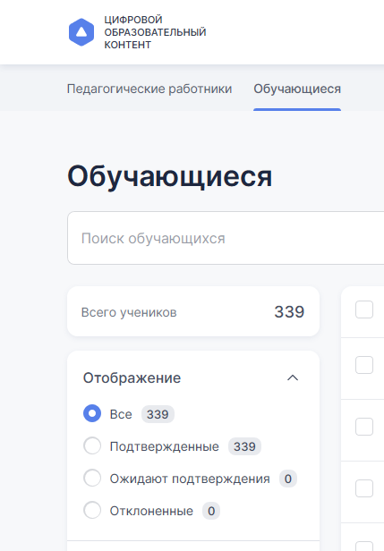
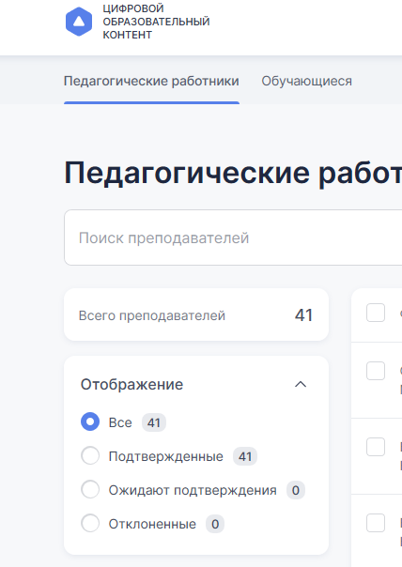
Цифровая трансформация

Slide 4
Внедрение обновлённых ФГОС НОО и ООО
Приказы Министерства просвещения Российской Федерации
№286 от 31.05.2021 «О утверждении федеральных государственного
образовательного стандарта НОО»
№287 от 31.05.2021 ««О утверждении федеральных государственного
образовательного стандарта НОО»
1 класс и 5 класс – обновлённые ФГОС НОО и ООО
2-4, 6-9 классы – готовность школы и согласие родителей
2026 год – все классы в штатном режиме

Slide 5
Внедрение обновлённых ФГОС НОО и ООО
Пять основных образовательных программ:
1 класс - ООП НОО ( ФГОС НОО – Приказ № 286)
2-4 классы – ООП НОО ( ФГОС НОО – Приказ №373)
5 класс – ООП ООО ( ФГОС ООО – Приказ №287)
6-9 классы – ООП ООО ( ФГОС ООО – Приказ № 1897)
10-11 классы – ООП СОО ( ФГОС СОО – Приказ № 413)

Slide 6
Внедрение обновлённых ФГОС НОО и ООО
Мониторинг готовности к обновлённым ФГОС:
Разработать и утвердить план-график мероприятий по введению ФГОС (срок исполнения: до 25.02.2022)
Разработать и утвердить новые ООП НОО и ООО
(срок подготовки проектов: до 1.06.2022)
Разработать и утвердить рабочие программы по учебным предметам и внеурочной деятельности
(срок подготовки проектов: до1.06.2022)
Привести в соответствие локальные акты школы
(срок исполнения: 25.08.2022)
Привести в соответствие с требованиями ФГОС кадровые условия, штатное расписание, должностные инструкции
(Срок исполнения: апрель 2022)

Slide 7
Внедрение обновлённых ФГОС НОО и ООО
Мониторинг готовности к обновлённым ФГОС:
Определение списка учебников , учебных пособий ЦОРов
(Срок исполнения: апрель-июнь 2022)
Определение модели реализации сетевых форм взаимодействия школы (Срок исполнения: июнь 2022)
Разработан план работы методических объединений по теме реализации обновлённых ФГОС
(Срок проведения мероприятий: постоянно)
Обучение педагогов (курсы ПК тьюторское сопровождение)
(Срок исполнения: постоянно)
Информационная поддержка (Создание вкладки на сайте школы «Обновлённые ФГОС» , информирование родителей)
(Срок исполнения: постоянно)

Slide 8
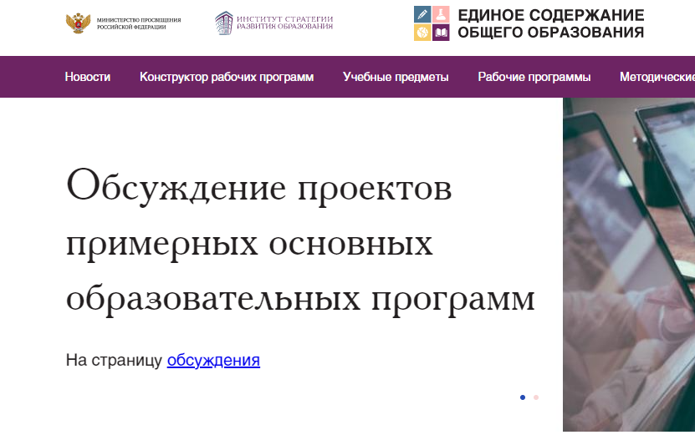
Внедрение обновлённых ФГОС НОО и ООО
https://edsoo.ru/

Slide 9
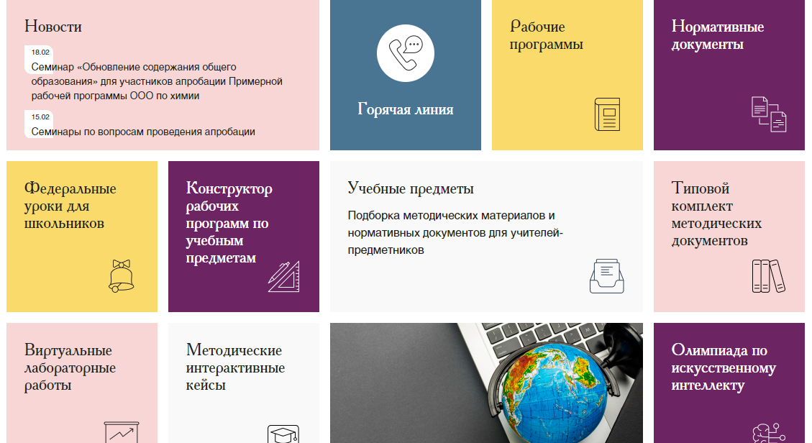
Внедрение обновлённых ФГОС НОО и ООО
ООП

Slide 10
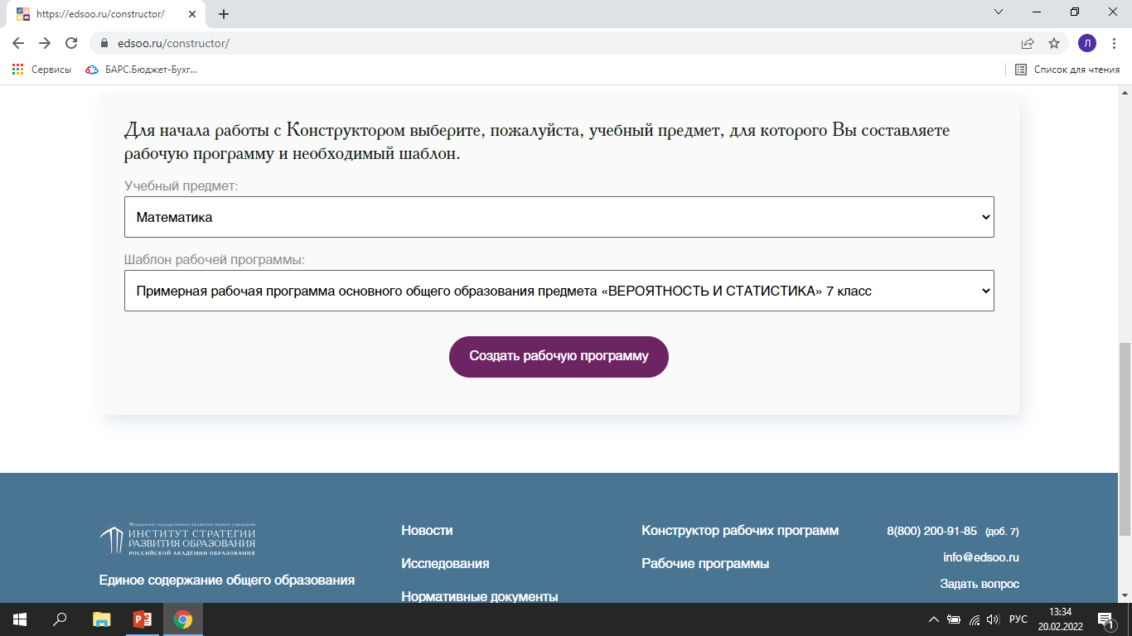
Внедрение обновлённых ФГОС НОО и ООО

Slide 11
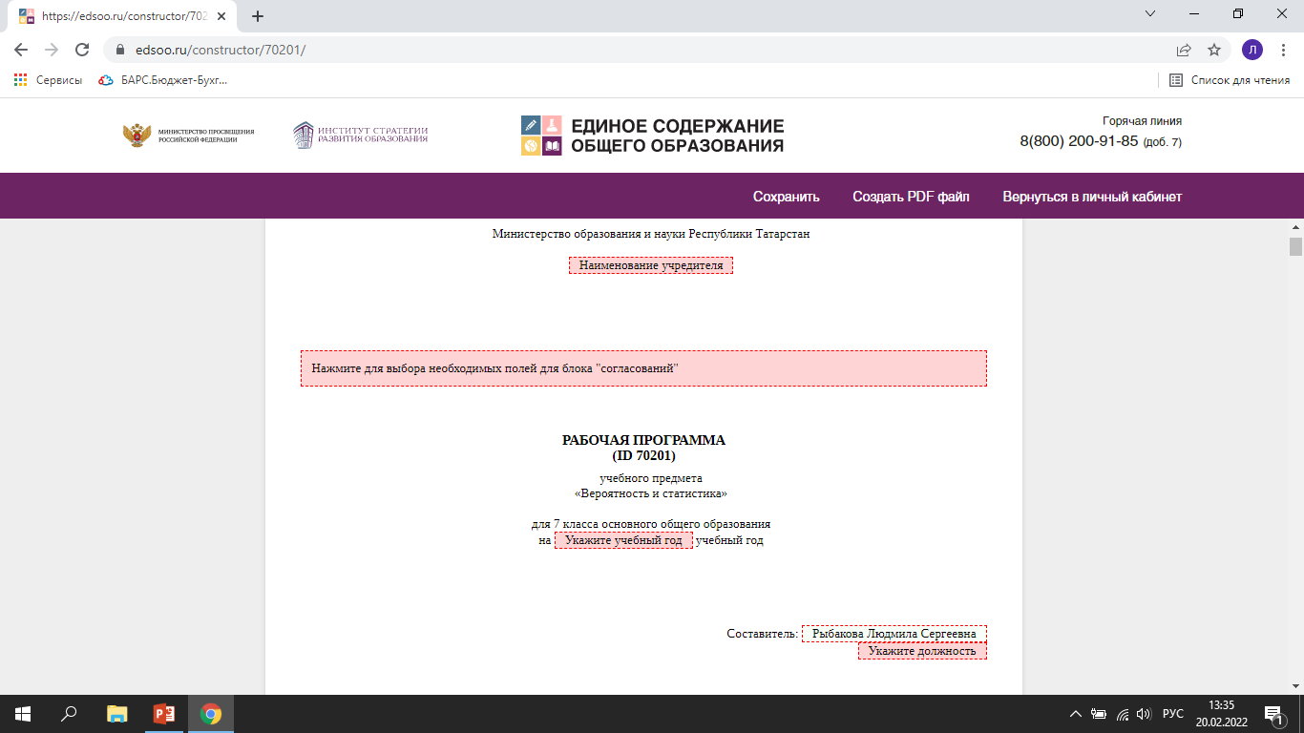
Внедрение обновлённых ФГОС НОО и ООО

Slide 12
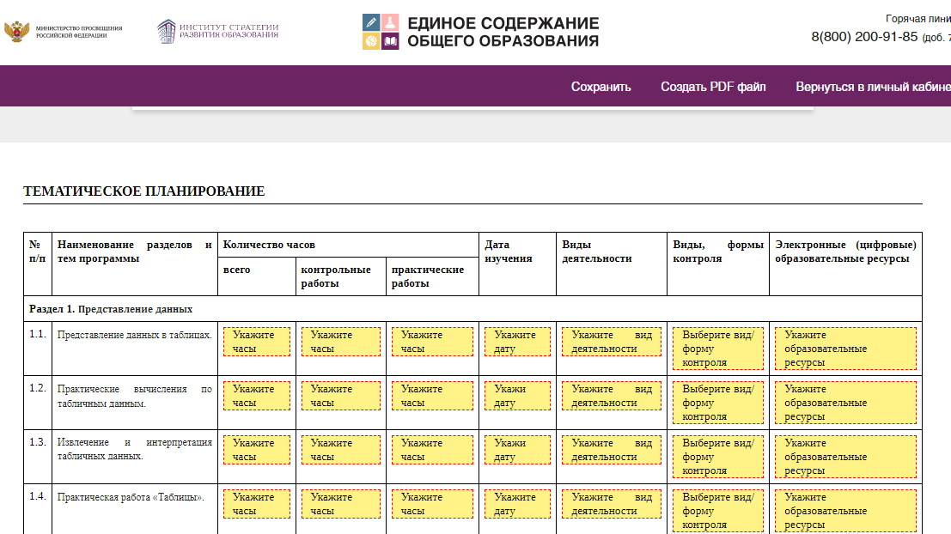
Внедрение обновлённых ФГОС НОО и ООО
Внедрение обновлённых ФГОС НОО и ООО

Slide 13
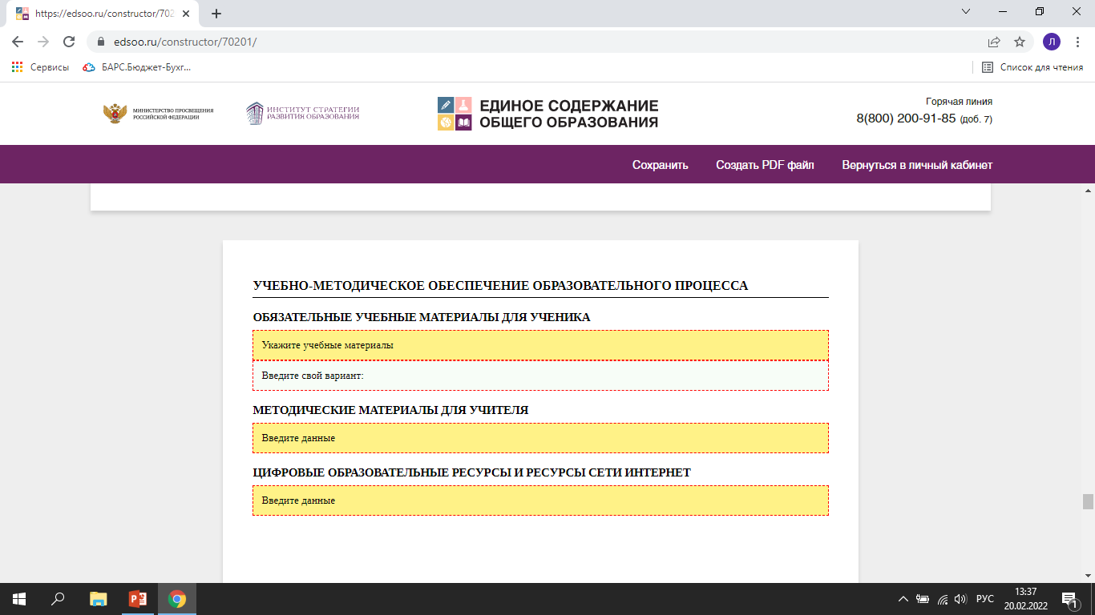
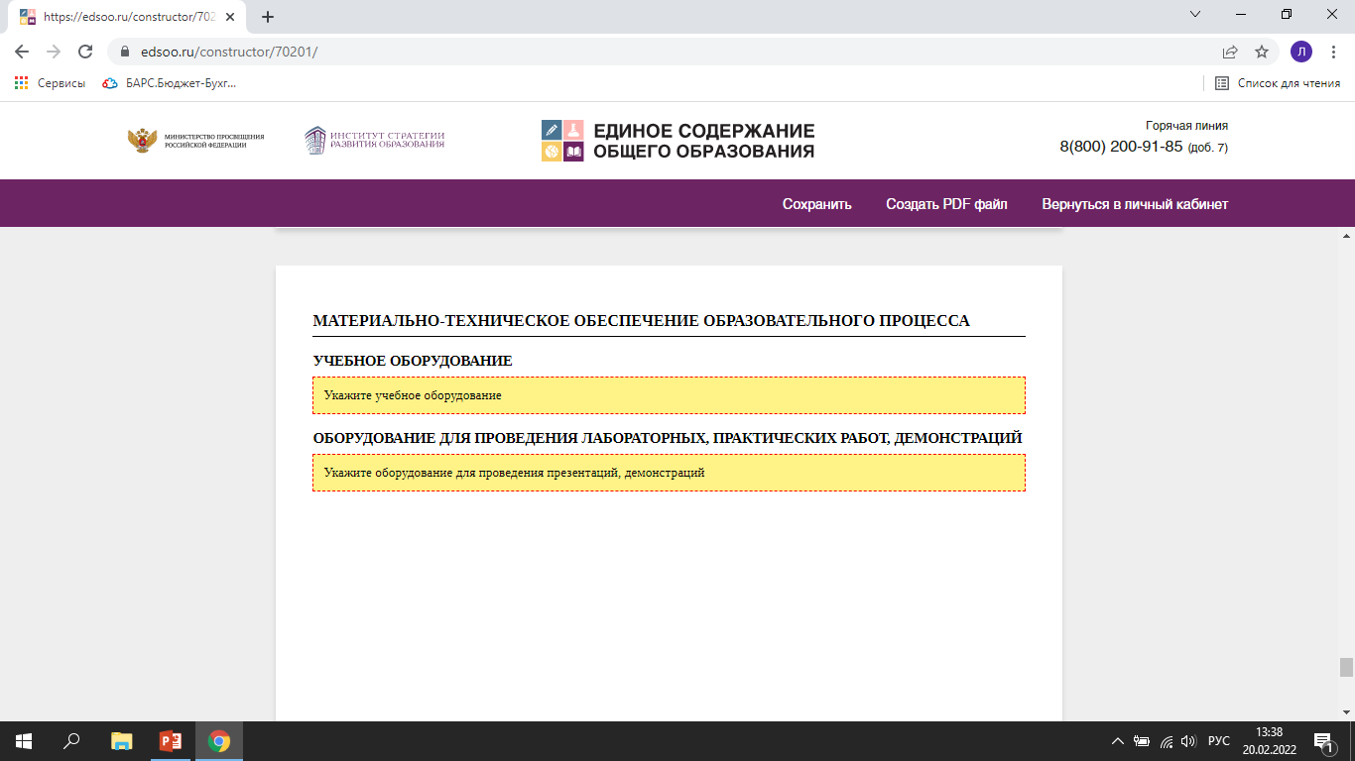
Внедрение обновлённых ФГОС НОО и ООО

Slide 14
Внедрение обновлённых ФГОС НОО и ООО
Правовые основы изучения родных языков:
Конституция РФ - ст. 26, ст. 68
Закон РФ «О языках народов РФ» от 25. 10. 1991
– ст.2 п.3, ст.9. п.1,п.2, ст.10 п.1.
Федеральный закон «О внесении изменений в статье 11 и 14 ФЗ
«Об образовании в РФ» №273 – ст.14, ст.11, ст.12
ФГОС НОО № 286 - п.1, п.32.1
ФГОС ООО № 287 – п. 33.1

Slide 15
Внедрение обновлённых ФГОС НОО и ООО
Родной язык
Государственный язык
Республики
Татарстан
татарский
Русский
Чувашский,
Удмуртский,
Марийский,
Мордовский
Родная литература на
родном языке

Slide 16
Развитие функциональной грамотности
Повышение качества образования
Результаты освоения ООП соответствии с ФГОС
Оценочные процедуры ( ВПР, ЕГЭ, ОГЭ, PIZA , TIMSS )
Читательская грамотность
Математическая грамотность
Финансовая грамотность
Естественно-научная грамотность
Глобальные компетенции
Креативное мышление
Работа с завучами и учителями
Использование банка зданий
Нахождение и извлечение информации
Интеграция и интерпретирование
Осмысливание оценивание содержания и формы

Slide 17
Развитие функциональной грамотности
Исследование PIZA – 8 школ РТ – МБОУ «Трёхозёрская СОШ»
Диагностическое тестирование по ФГ 6 классов:
Болгарская СОШ №1
Болгарская кадетская ш-и
Антоновская СОШ
Кимовская СОШ
Полянская СОШ
Трёхозёрская СОШ
Санаторная ш-и
Иске Рязяпская СОШ
Объективность, перекрёстная проверка
ПОДГОТОВКА
Изучить План-график и Прядок проведения!!!

Slide 18
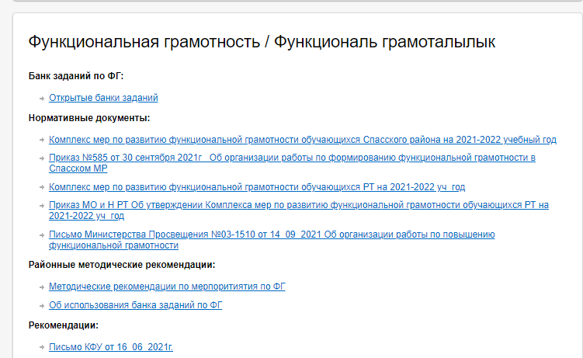
Развитие функциональной грамотности

Slide 19
Развитие функциональной грамотности
Административные меры:
Издание приказа (утверждение нормативных документов, закрепление ответственных),
Внесение изменений в ООП (целевой и содержательный раздел, рабочие программы, по предметам, курсам, внеурочной деятельности, в программу дополнительного образования),
Внесение изменений в локальные документы, ВШК и в структуру анализа уроков учителя,
Составление Дорожных карт по каждому направлению.

Slide 20
Развитие функциональной грамотности
Организационно-педагогические меры:
Проведения педагогического совета по теме Функциональная грамотность, с целью определения приоритетных задач,
Обсуждение проблемы с родителями (проведение родительских собраний),
Проведение заседаний ШМО учителей с целью определения приоритетных задач на уроке и внеурочной деятельности, рассмотрения содержания учебника и экспертиза заданий учебника на соответствие заданиям, направленных на развитие ФГ, с целью создания банка заданий или с целью демонстрации использования цифровых образовательных ресурсов

Slide 21
Развитие функциональной грамотности
Информационно-методические меры:
Создание раздела на сайте школы с информацией и нормативными документами,
Выявление профессиональных дефицитов учителей и реализация индивидуальных образовательных маршрутов педагогов,
Курсовая подготовка педагогов по данному направлению,
Определение содержания и критериев для диагностики и мониторинга ФГ,
Составление программ курсов и программ внеурочной деятельности направленных на развитие ФГ и их реализация,
Использование ЦОР и создание банка заданий,
Проведение семинаров и практикумов (методические чтения по ФГ, методическая неделя по ФГ, чемпионат по составлению заданий для педагогов, олимпиада по решению заданий по ФГ для учащихся и т.д.),
Посещение администрацией уроков с целью анализа (развитие ФГ) выявление профессиональных дефицитов,
тиражирование лучшего опыта учителей,

Slide 22
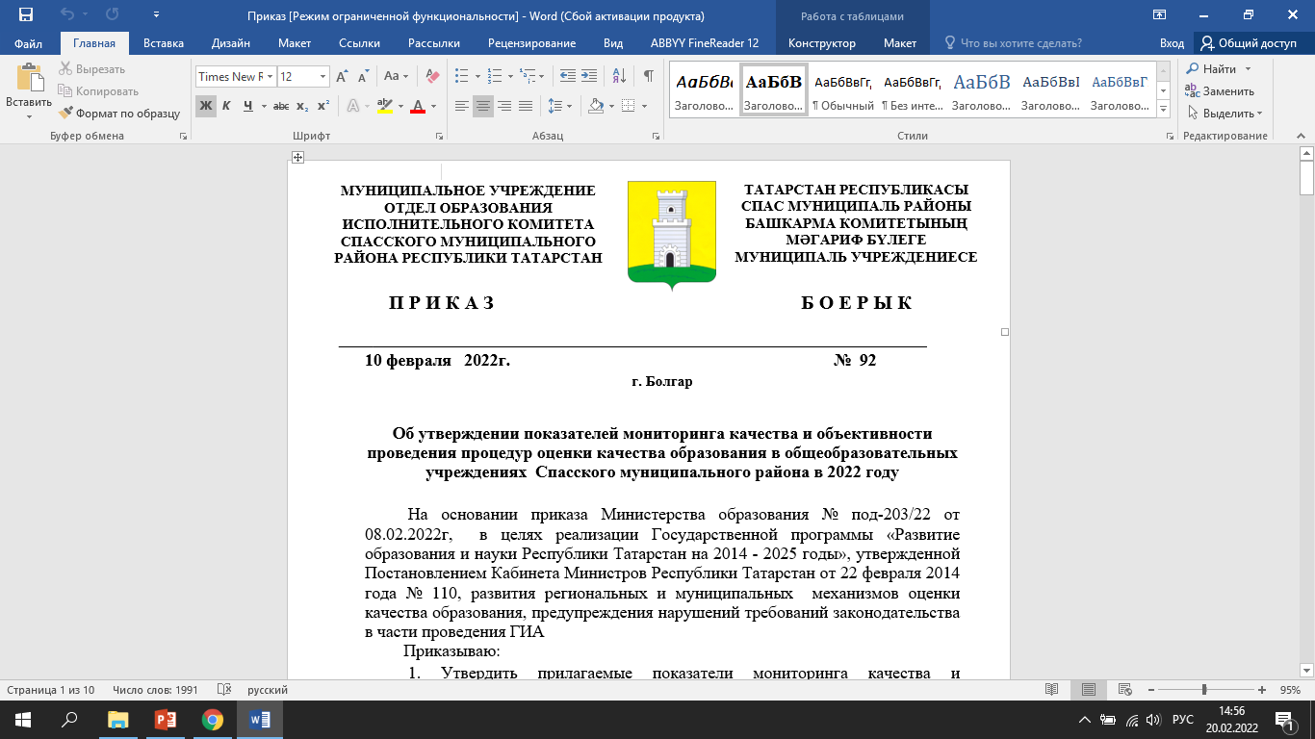
Объективность оценочных процедур
Регион – муниципалитет - школа

Slide 23
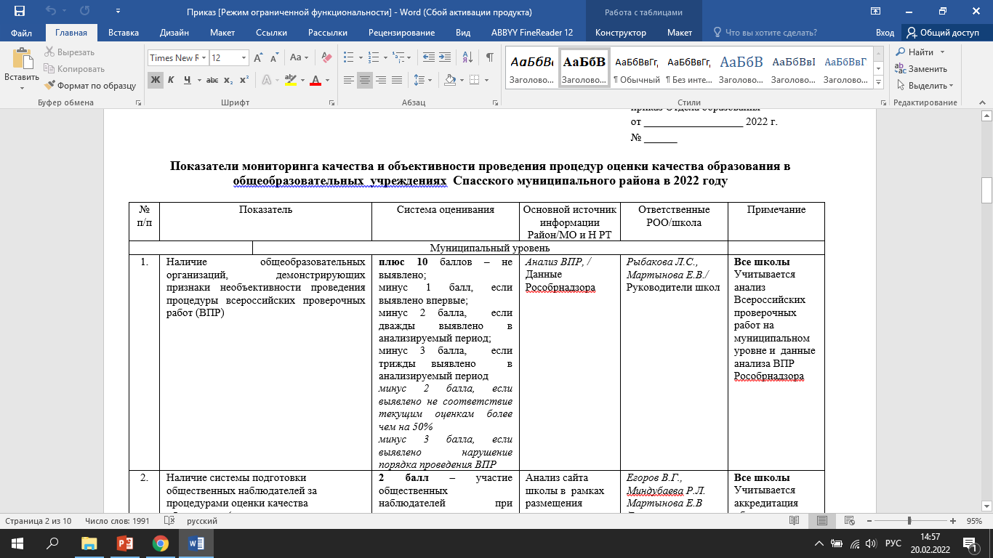
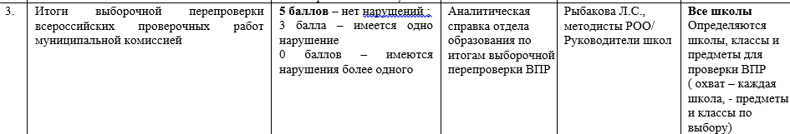
Объективность оценочных процедур

Slide 24
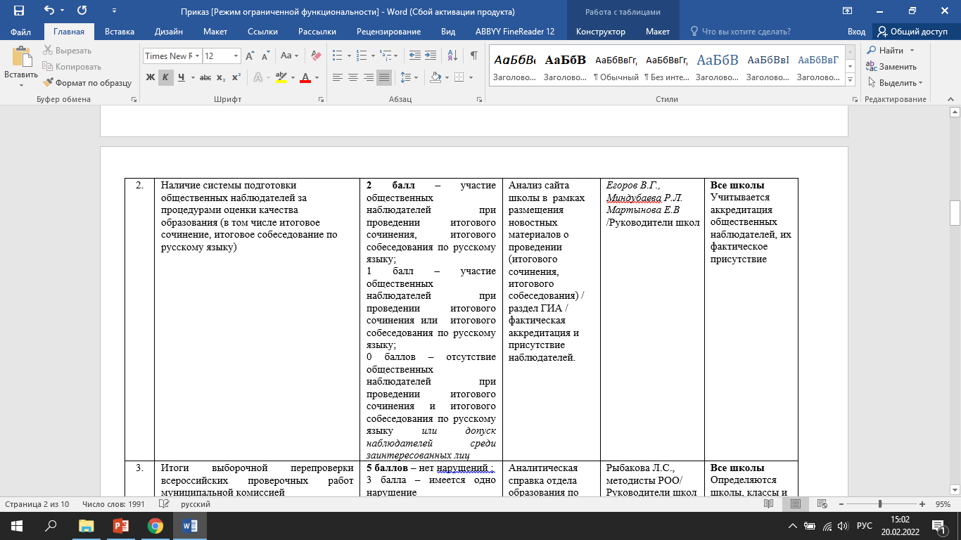
Объективность оценочных процедур

Slide 25
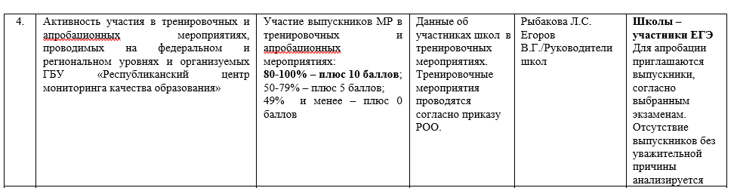
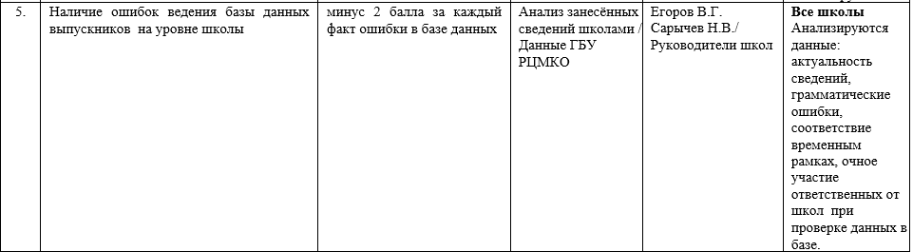
Объективность оценочных процедур

Slide 26
Объективность оценочных процедур
Своевременная подготовка ППЭ к ЕГЭ и внесение информации в «Мониторинг готовности к ППЭ» Незавершение участниками КЕГЭ экзамена по причине организационно-технологического сбоя на уровне района Соблюдение сроков распечатки, сканирования и обработки бланков ЕГЭ Не своевременная отработка меток о нарушениях в ППЭ в режиме онлайн Наличие замечаний по процедуре ЕГЭ Обучение лиц, задействованных в ГИА Несвоевременное начало экзамена по вине лиц, привлекаемых к проведению ЕГЭ Прерывание онлайн-трансляции

Slide 27
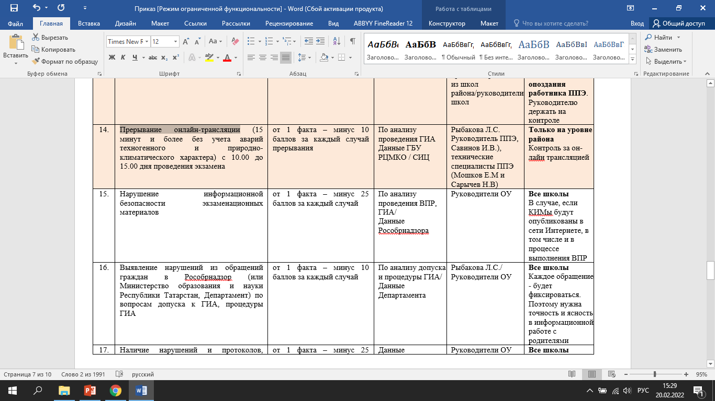
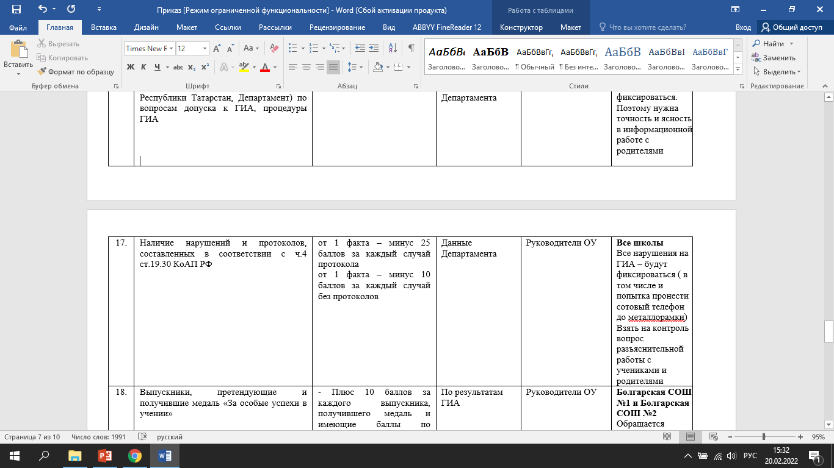
Объективность оценочных процедур

Slide 28
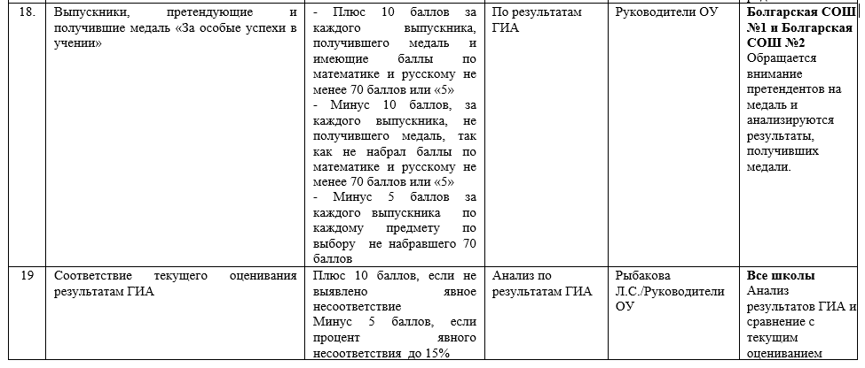
Объективность оценочных процедур

Slide 29
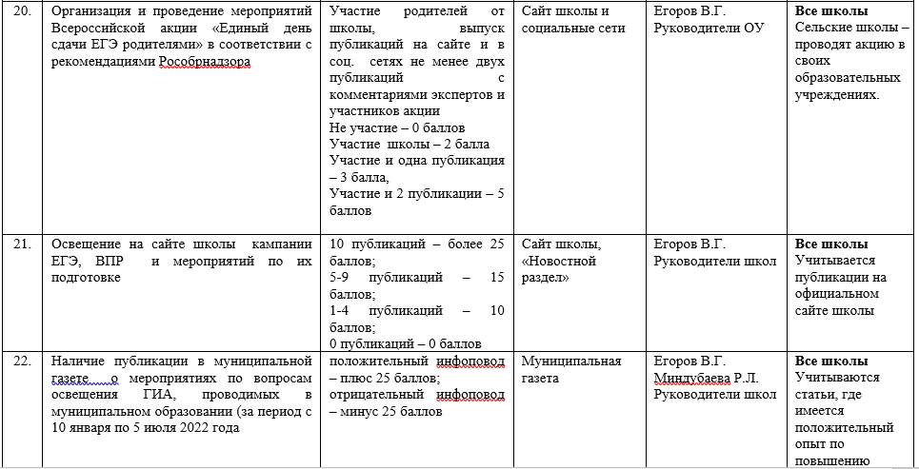
Объективность оценочных процедур

Slide 30
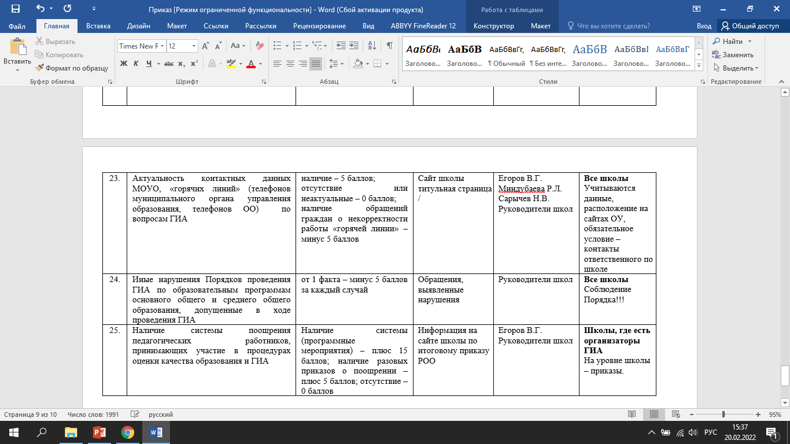
Объективность оценочных процедур

Slide 31
Протокол совещания с директорами
школ Спасского района ( от 22.02.2022)
Завершить работу по подтверждению учётных записей, зарегистрированных на платформе АНО ВО «Университет Иннополис» (срок: до 27.02.2022)
Организовать работу по изучению новых ФГОС, подготовке документов согласно срокам и критериям указанных
в мониторинге готовности к обновлённым ФГОС
3. Разработать комплекс мер по развитию функциональной грамотности согласно методическим рекомендациям
( Приказ РОО № 106 от15.02.2022) и обеспечить их реализацию
( срок разработки комплекса мер: до 1.03.2022 срок реализации: постоянно)
4. Школам – участникам в диагностическом тестировании по ФГ организовать подготовку к тестированию,
в том числе с использованием ЦОРов
( срок исполнения: ежедневно)
5. Взять на контроль выполнение критериев по объективности оценочных процедур (согласно Приказу РОО от 1002.2022 №92)
(срок исполнения: постоянно)
6. Принять участие в муниципальном этапе конкурса проектов , направленных на сохранение и развитие родных языков, согласно установленным срокам

